Slide 1
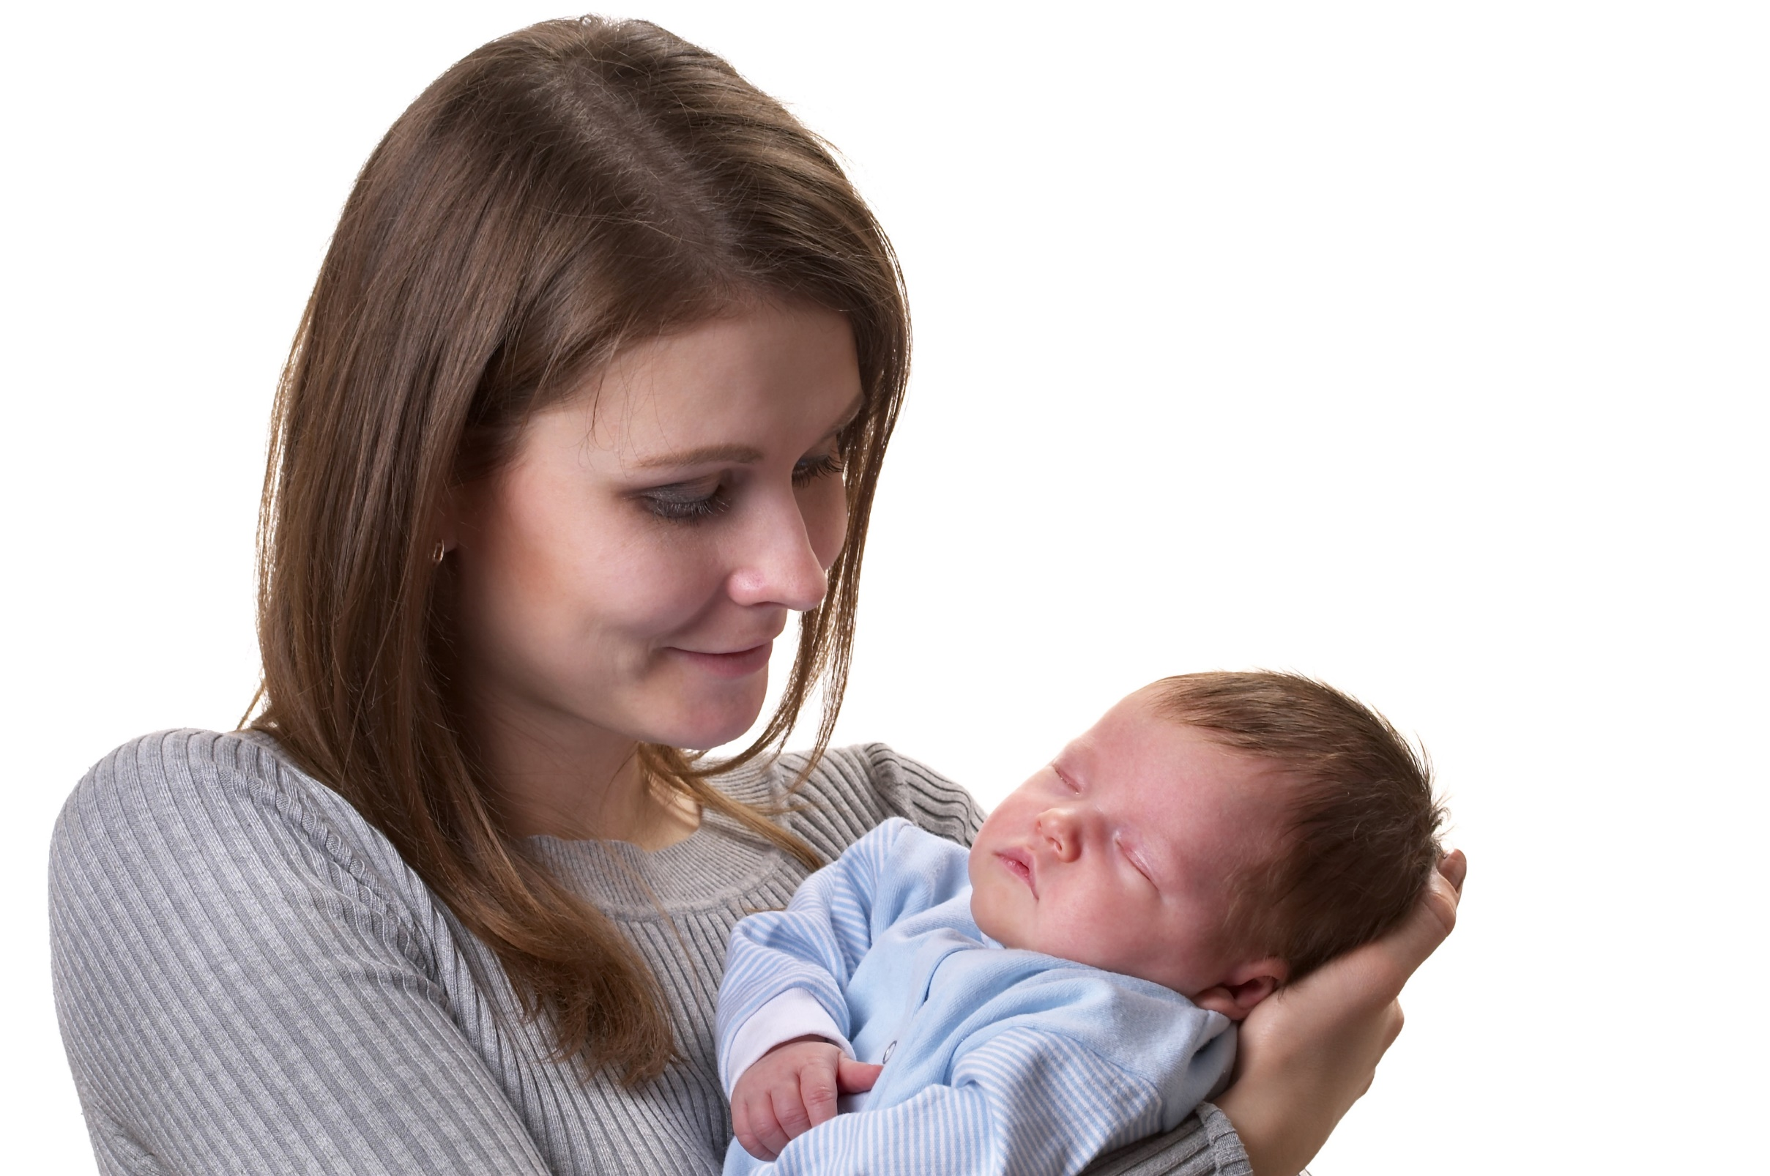
Digitaal spreekuur
‘Gezamenlijke besluitvorming’
2 juli 2018 20.15u
Dr. Marianne Nieuwenhuijze, lector Midwifery AVM
Dr. Jeroen van Dillen, gynaecoloog, Radboud UMC
Evelien Cellissen, beleidsadviseur CPZ
Notes:
Korte introductie:
Digitaal spreekuur duurt 45 minuten
Onderwerp van vandaag is interprofessioneel geboortezorgteam
Organisatie vanuit CPZ waarin kader vanuit de zorgstandaard geschetst wordt
En daarna zal de nadruk van dit spreekuur liggen op een voorbeeld zoals Tilburg dit uitgewerkt heeft
Via de chatfunctie kunnen jullie direct vragen stellen, die verschijnen voor iedereen in beeld en we proberen zo direct mogelijk antwoord te geven op de vragen en jullie kunnen ook via de chatfunctie zelf antwoord geven op vragen die anderen stellen dus insprireer elkaar ook via dit spreekuur.
Dit spreekuur wordt opgenomen en na afloop verspreid. Jullie krijgen na afloop de ppt en de link naar het spreekuur gemaild.
We starten met een korte introductie van de deelnemers.

Slide 2
Organisatorische mededelingen:
De uitzending duurt ong. 45 minuten
Mocht het geluid te hard/zacht staan, dan bijstellen bij:
Stel je vragen via chatbox
Wordt opgenomen > youtube CPZ Taskforce ​
Rode draad > gezamenlijke besluitvorming
Vragen, antwoorden en presentatie worden per mail gestuurd aan deelnemers
www.kennisnetgeboortezorg.nl

Slide 3
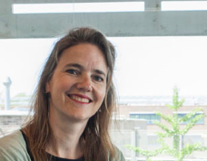
Even voorstellen…
Evelien Cellissen MSc, verloskundige np
Beleidsadviseur, College Perinatale Zorg

Slide 4
Wat is je functie in de geboortezorg?
www.kennisnetgeboortezorg.nl
Notes:
Multiple choice
Verloskundige
Gynaecoloog
Klinisch verloskundige
Kraamverzorgende
Kinderarts
Overig

Slide 5
In welke regio ben je werkzaam?
www.kennisnetgeboortezorg.nl

Slide 6
Wat komt er aan de orde?
Kader vanuit de Zorgstandaard Integrale Geboortezorg
Theoretisch kader rondom gezamenlijke besluitvorming
Praktische invulling – ervaringen – onderzoek
www.kennisnetgeboortezorg.nl

Slide 7
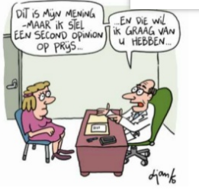
Inhoud Zorgstandaard Integrale Geboortezorg
FASE 0 deadline januari 2018
Rechten van de cliënt:
Informed consent & informed refusal
Wet op de geneeskundige behandelovereenkomst (WGBO)
(Zorgstandaard p. 10, 13, 14)

Slide 8
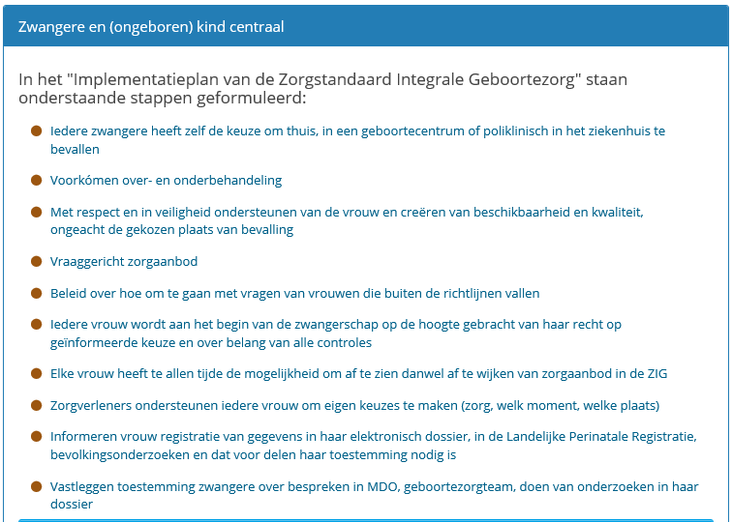
Zorgstandaard Integrale Geboortezorg (2)
FASE 1 deadline januari 2018
Concrete momenten bijvoorbeeld:
Prenatale screening
Plek van bevallen
Maar ook: keuzes herkennen
En: toestemming óf weigering vastleggen
Constant proces
(Zorgstandaard: p. 49)

Slide 9
Even voorstellen…
Dr. Marianne Nieuwenhuijze, lector Academie Verloskunde Maastricht
Ervaring: verloskundige (2e lijn 6 jaar en 1e lijn 13 jaar); onderwijs en onderzoek;
Master of Public Health NSPOH;
Gepromoveerd Radboud Universiteit Nijmegen, titel: Shared decision-making in maternity care

Slide 10
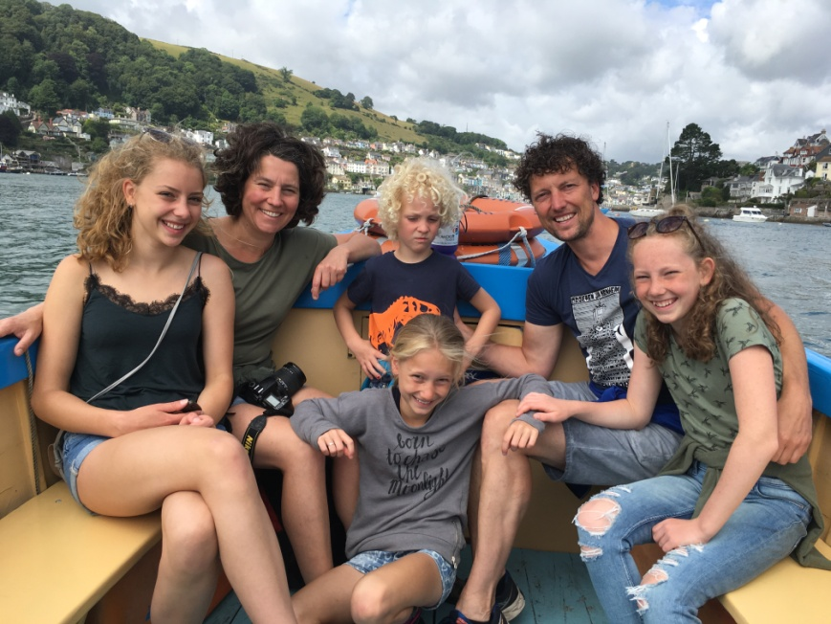
Even voorstellen…
Dr Jeroen van Dillen, gynaecoloog Radboudumc, ex -tropenarts
Ervaring: obstetrie derde lijn, onderwijs en onderzoek (audit, organisatie en kwaliteit)
Gepromoveerd Vumc Amsterdam, titel: Obstetric Audit in Namibia and the Netherlands
Conflict of interest Financial none
Emotional ? (point of view)
Conflict of interest
From Wikipedia
A conflict of interest (COI) is a situation in which a person or organization is involved in multiple interests (financial, emotional, or otherwise), one of which could possibly corrupt the motivation of the individual or organization.

Slide 11
Gezamenlijke besluitvorming: essentieel voor cliënt gerichte zorg
“In shared decision making, both parties share information:
the clinician offers options and describes their risks and benefits, and the patient expresses his or her preferences and values.” Barry & Edgman-Levitan, 2012, NEJM
Samenwerken
Dialoog
Waarden en voorkeuren patiënt
Geïnformeerde voorkeur

Slide 12
Ervaringen van mensen met Samen Beslissen
2013:
2016:
Sterke wens voor Samen Beslissen blijft onverminderd bestaan
34% kreeg nog steeds maar 1 mogelijkheid voorgelegd
36% had het gevoel geen waardevolle bijdrage aan het gesprek te kunnen leveren
Notes:
Om wat meer te vertellen over een aantal zaken die we binnen KIDZ hebben bereikt.
Ten eerste zijn er twee meldacties Samen Beslissen uitgevoerd
In 2013:
Overgrote meerderheid wil Samen Beslissen
Maar 63% van de mensen kreeg maar één mogelijkheid voorgelegd door hun zorgverlener of had het gevoel niet betrokken te zijn geweest.
In 2016:
Bestaat die wens nog steeds
Lijkt het erop dat iets meer mensen wél meer dan een mogelijkheid voor behandeling kregen uitgelegd
Maar had 36% niet het gevoel een waardevolle bijdrage te kunnen leveren, bijvoorbeeld omdat er niet werd besproken hoe iemands persoonlijke situatie of voorkeur was. Dus echt sprake van een dialoog is er nog steeds niet.

Slide 13
Doe je op dit moment aan gezamenlijke besluitvorming?
Notes:
MC:
Ja
Nee
Soms

Slide 14
Hoeveel tijd ben je tijdens een gesprek met een cliënt ZELF aan het woord?
Notes:
MC:
20%
40%
60%
80%
100%

Slide 15
Gezamenlijke besluitvorming: een ontmoeting tussen twee beslissers
My Life
Informed Decision
My Service Delivery
2. Evidence-Based Decision
HEALTH
PROFESSIONAL
Culture
Values
Experience
Skills
Knowledge
Motivation
Skill
PATIENT
Culture
Values
Experience
Skills
Knowledge
Motivation
Skill
My Health Care
3. Shared Decision
CONSULTATION
Exchange Understanding
Reason behind Preferences
Implement Agreed Choice
OTHER PEOPLE & INFORMATION
media, patients, family, social context
OTHER PEOPLE & INFORMATION
guidelines, team, infrastructure
Bekker 2015.

Slide 16
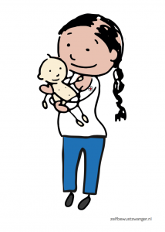
Gezamenlijke besluitvorming: een ontmoeting tussen twee beslissers
Zorgverlener kent
evidence, richtlijnen
en heeft klinische ervaring
My Life
Informed Decision
My Service Delivery
2. Evidence-Based Decision
Anna weet wat
belangrijk is voor Anna
HEALTH
PROFESSIONAL
Culture
Experience
Skills
Knowledge
Motivation
Skill
PATIENT
Culture
Experience
Skills
Knowledge
Motivation
Skill
My Health Care
3. Shared Decision
CONSULTATION
Exchange Understanding
Reason About Preferences
Implement Agreed Choice
OTHER PEOPLE & INFORMATION
media, patients, family, social context
OTHER PEOPLE & INFORMATION
guidelines, team, infrastructure
(Bron afbeeldingen: Zelfbewust zwanger)

Slide 17
Gezamenlijke besluitvorming: ieder heeft een rol
Gezamenlijke besluitvorming is een continuüm

Slide 18
Gezamenlijke besluitvorming: Waarom?
?
beter geïnformeerd
meer bewust van de voor- en nadelen van bepaalde keuzes
voelen zich vaker tevreden
twijfelen minder over hun genomen beslissing
meer therapietrouw
draagt bij aan het positief beleven van zwangerschap, bevalling en kraamperiode

Slide 19
Gezamenlijke besluitvorming: HOE?
Hulpmiddelen
Modellen GB: 4 stappen model (zorgstandaard)
SHARE - model
BRAINS
Ondersteuningsinstrumenten: opties schema;(korte)keuzehulpen;
keuzeboom
Voorbereiding voor cliënt 3 vragen; patiënt keuzehulpen (PDAs); individueel geboorteplan

Slide 20
Gezamenlijke besluitvorming: HOE?
GB in 4 stappen:
Creëer keuze bewustzijn & onderzoek in welke mate de vrouw betrokken wil zijn bij de besluitvorming
Bespreek alle mogelijkheden en de bijbehorende voor- en nadelen
Wat is belangrijk voor de vrouw zelf? → Persoonlijke situatie en voorkeuren in kaart brengen
Neem een gezamenlijk besluit
NB: de uiteindelijke beslissingsbevoegdheid ligt bij de vrouw zelf (cf. informed consent, WGBO)
Bron: Zorgstandaard Intregrale Geboortezorg, 2016

Slide 21
Gezamenlijke besluitvorming: HOE?
SHARE Approach (USA Agency for Healthcare Research and Quality (AHRQ))
Essentiele stappen voor gezamenlijke besluitvorming: Step 1: Seek your patient's participation. Step 2: Help your patient explore and compare treatment options. Step 3: Assess your patient's values and preferences. Step 4: Reach a decision with your patient. Step 5: Evaluate your patient's decision.
https://www.youtube.com/watch?v=rPv42DhCHtE (SHARE: Tips for providers )
https://www.ahrq.gov/professionals/education/curriculum-tools/shareddecisionmaking/tools/tool-8/index.html (SDM toolkit)

Slide 22
Gezamenlijke besluitvorming: HOE?
GB hulpmiddelen
1. BRAINS
Bronnen: Zorgstandaard Intregrale Geboortezorg, 2016; Zelfbewustzwanger.nl

Slide 23
Gezamenlijke besluitvorming: HOE?
GB hulpmiddelen
“3 goede vragen”
Bronnen: Zorgstandaard Intregrale Geboortezorg, 2016; Zelfbewustzwanger.nl

Slide 24
Keuzehulpen
‘Hulpmiddelen die ontwikkeld zijn om mensen actief deel te laten nemen in het proces van besluitvorming over medische behandelmogelijkheden’
Geven informatie over behandelopties
Helpen bij ophelderen van persoonlijke voorkeuren
Bevorderen dialoog zorgverlener – cliënt
Bronnen:
https://www.degynaecoloog.nl/samen-beslissen/keuzehulpen/
https://www.patientenfederatie.nl/producten/samen-beslissen/behandelkeuzehulpen
www.ipdas.ohri.ca

Slide 25
RCTs decision aid vs. Standaard zorg
10 RCTs (1x abortus, 5x prenatale screening, 1x CIF, 2x VBAC, 1x pijnstilling)
Verbetert kennis
Vermindert twijfel over de gemaakte keuze
Vermindert angst gevoelens
Beïnvloed keuze niet
Beperkingen: Implementatie & Beschikbaarheid

Slide 26
Wat zeg je?
Ik ga u opnemen
Mijn advies zou zijn u op te nemen

Slide 27
Gezamenlijke besluitvorming: Taalgebruik?
Communicatie over beslissingen …
Erken dat beslissen complex is
Praat langzaam en vermijdt medisch jargon
Luister actief en geef informatie in kleine stukjes
Pauzeer om de vrouw te laten participeren
Check regelmatig of het begrepen wordt
Gebruik de ‘teach-back’ techniek om begrip vast te stellen
Gebruik keuze instrumenten en andere bronnen om het begrip te vergroten
Nodig de partner en anderen uit mee te doen (indien van toepassing)

Slide 28
Wanneer pas je gezamenlijke besluitvorming toe in je praktijk?

Slide 29
Praktische invulling - ervaringen
Drie vragen
Informed consent
Bevalplannen

Slide 30
Drie vragen?
Pilot studie voor en na introductie op de afdeling verloskunde
Geen verschil in ervaren gezamenlijke besluitvorming
Kleine populatie (29 versus 33)
Goede oefening voor zorgverleners en patiënten!
(S Baijens, D Huppelschoten, J van Dillen, A Aarts. BMC 2018)

Slide 31
Drie vragen Citaten
These questions are to accomplish better communication between doctor and patient, I think. So patients will get more information about the treatment options and so forth. I believe doctors should in any case give answers to these questions, but I understand that this is not always the case.
‘I didn’t use the three questions literally in the consultation with the doctor. I used the three questions to form more specific questions, which were more applicable to my situation’

Slide 32
Informed Consent?
Wat vinden net bevallen vrouwen belangrijk?
Informatie of informed consent
Notes:
MC
Informatie
Informed consent

Slide 33
Informed Consent?
Wat vinden zorgverleners belangrijk?
Informatie of informed consent
Notes:
MC
Informatie
Informed consent

Slide 34
Informed Consent?
Enquêtes over 6 interventies durante partu in Radboudumc (VT, CTG, oxytocine postpartum, episiotomie en VE)
57 patiënten / 58 zorgverleners
Informatie vooraf partus 75% (patient en zorgverleners)
Toestemming nodig 63% patienten
Toestemming nodig 95% zorgverleners
B Hacking, D Huppelschoten, A Aarts, J van Dillen NTOG 2018

Slide 35
Informed Consent Citaten
Patiënt
‘Uitgebreide uitleg tijdens de bevalling zou ik niet kunnen verdragen tussen het puffen door, maar korte introductie en uitleg van bijzondere handelingen is denk ik essentieel en dan weet je waarvoor het nodig is. Dan is wat mij betreft impliciete toestemming voldoende.’
Zorgverleners
‘Er is naar mijn mening niet één alternatief voor vaginaal toucher.’
‘Welk alternatief heb je? Als je een indicatie hebt tot episiotomie is er geen alternatief....of je zet niet om de juiste indicatie een episiotomie.’

Slide 36
Hoeveel laag risico zwangere vrouwen hebben een bevalplan?
Notes:
MC
20%
40%
60%
80%

Slide 37
Bevalplan?
Hoeveel laag risico zwangere vrouwen hebben een bevalplan?
Wie hebben er een bevalplan?
Retrospectief, 2016/2017, 1 praktijk (Ode Lent)
325 cliënten, 27% bevalplan (2/3 ingescand)
Nulli, hoog opgeleid, thuis bevalling
Geen effect op tevredenheid

Slide 38
Bevalplan?
Hoeveel 2/3e lijns zwangere vrouwen hebben een bevalplan?
Retrospectief, 2017, Radboudumc
1159 zwangere vrouwen > 34 weken bevallen
34% bevalplan (50% ingescand), >90% besproken
Hoog opgeleid, medische voorgeschiedenis
Geen effect tevredenheid, overall score hoog (≥9 in 39%)
M Jolles, M Hollander, M de Vries, J van Dillen submitted

Slide 39
Toekomst…
Kwalitatief onderzoek gedaan
Retrospectief, enquêtes
Implementatie bevalplan kan / moet beter?
Wat willen zwangere vrouwen, wat willen zorgverleners?
Grotere vervolgstudies nodig…

Slide 40
Tot slot… Tips
Kernvraag: What Matters to you?
Gebruik hulpmiddelen als SHARE en BRAINS
Informeer en maak een bevalplan (onderdeel van geboortezorgplan)
Vermijd odds ratios en erken kennislacunes

Slide 41
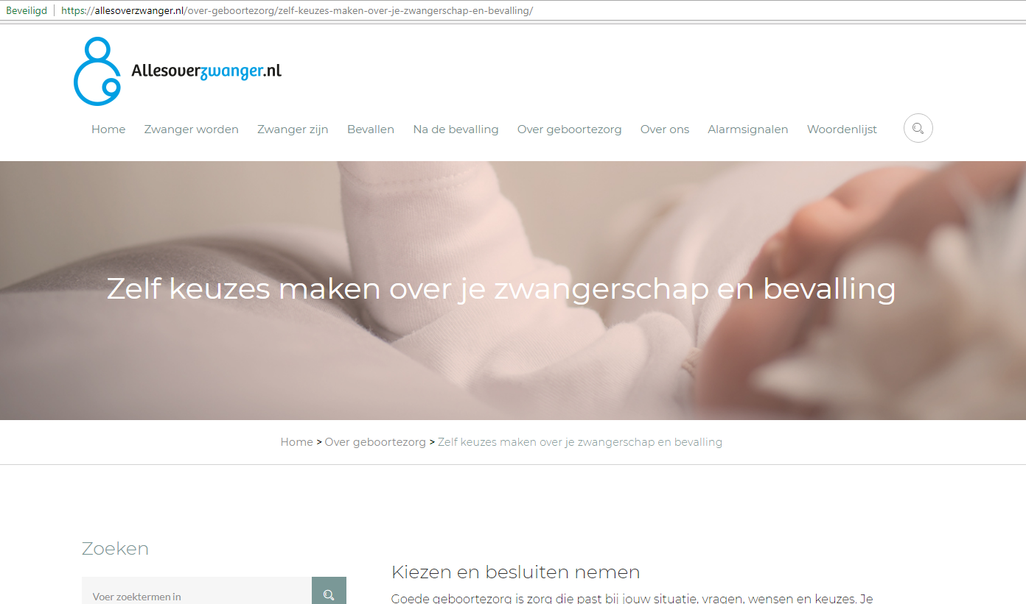

Slide 42
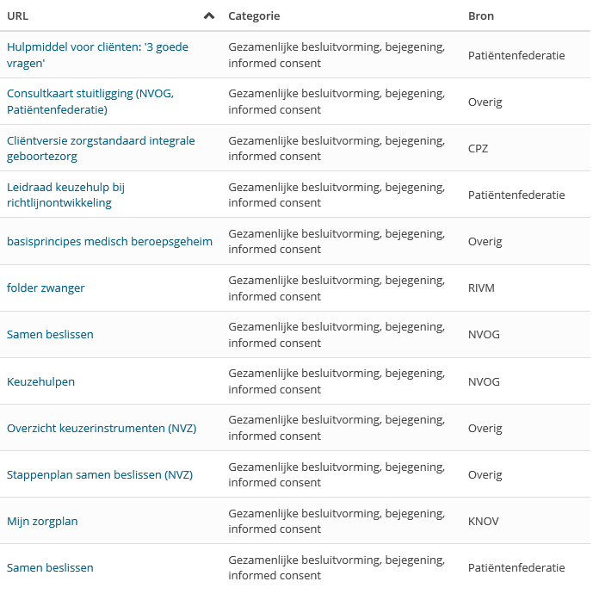
Beschikbare handreikingen:
(Bron: implementatietool ZIG, CPZ 2018)

Slide 43
Doe je op dit moment aan gezamenlijke besluitvorming?
Notes:
MC:
Ja
Nee
Soms

Slide 44
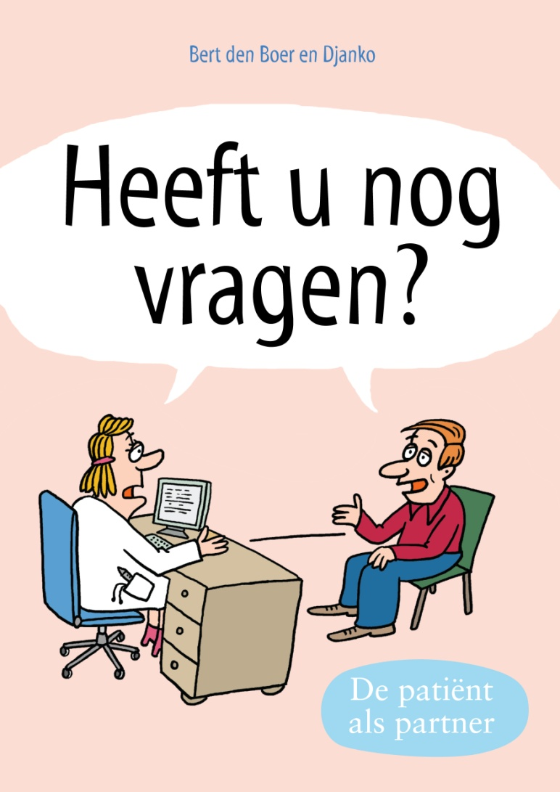

Slide 45
Bronnen
Bekker in Breckenridge K et al, How to routinely collect data on patient-reported outcome and experience measures in renal registries in Europe: an expert consensus meeting. Nephrol Dial Transplant. 2015; 30: 1605-1614.
Implementatietool zorgstandaard , op VSV niveau verkrijgbaar via contactpersoon van het VSV met het CPZ.
Website:
www.kennisnetgeboortezorg.nl
https://www.youtube.com/watch?v=rPv42DhCHtE
https://www.ahrq.gov/professionals/education/curriculum-tools/shareddecisionmaking/tools/tool-8/index.html
https://blogs.bmj.com/bmj/2018/02/08/humanising-birth-does-the-language-we-use-matter/
Inspiratie filmpjes gezamenlijke besluitvorming:
https://www.youtube.com/watch?v=2uwoF_o_aLg
https://www.youtube.com/watch?v=LnDWt10Maf8
https://www.youtube.com/watch?v=FaIfWFYZRZA

Slide 46
Bedankt voor je deelname!
☺
www.kennisnetgeboortezorg.nl

Slide 47
Contact
Voor meer informatie en vragen gezamenlijke besluitvorming, neem je contact op met:
College Perinatale Zorg
cpz@collegepz.nl
030-273 97 86

